Slide 1
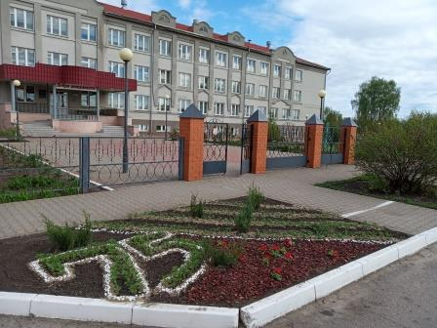
Анализ качества образования с применением образовательных комплектов SmarBox
Заместитель директора
МОУ «Уразовская СОШ №2» Валуйского района Белгородской области Бердник О.В.

Slide 2
«Нужно переходить и к принципиально новым, в том числе индивидуальным технологиям обучения, уже с ранних лет прививать готовность к изменениям, к творческому поиску, учить работе в команде, что очень важно в современном мире, навыкам жизни в цифровую эпоху. Обязательно будем поддерживать талантливых, нацеленных на постоянный профессиональный рост учителей» В.В. Путин
Нормативные документы
Приказ АНО содействия внедрению в образовательной школе инновационных образовательных технологий «Платформа новой школы» №29 от 31 августа 2020 г. «Об утверждении перечня образовательных организаций, участвующих в Проекте «Персонализированная модель образования на Школьной цифровой платформе» в 2020-2021 году
Соглашение о предоставлении доступа к Школьной Цифровой платформе (ШЦП)
Приказ МОУ «Уразовская СОШ №2» Валуйского района Белгородской области «Об утверждении положения о школьной проектной команде проекта « Персонализированная модель образования на Школьной цифровой платформе» от 31 августа 2020 года № 96-од
Согласие на обработку персональных данных сотрудников
Согласие на обработку персональных данных несовершеннолетних
Акт- передачи устройства
Реестр получателей образовательных комплектов SmartBox

Slide 3
Дорожная карта
1-й этап – планирование и подготовка: формирование рабочей группы по работе на платформе, проведение педагогического мониторингового исследования (август 2020 года)
2-й этап - нормативно-правовое обеспечение (подписание соглашения, издание приказа о рабочей группе, утверждение положения) (август 2020 года)
3-й этап – обсуждение с участниками образовательных отношений: педсовет, совет обучающихся, совет родителей новой образовательной возможности, анкетирование родителей (законных представителей) о технических возможностях (сентябрь 2020 г.)
4-й этап – участие в региональных вебинарах, проведение школьных семинаров по работе на платформе, прохождение модулей обучения учителями – предметниками (октябрь – декабрь 2020 года)
5-й этап – введение учащихся на платформу (октябрь 2020 г.)
6-й этап – проведение занятий с использованием образовательных комплектов SmartBox

Slide 4
Рабочая группа
Хвостова С.И. – директор школы- руководитель рабочей группы;
Члены рабочей группы:
Бердник О.В. – заместитель директора, конфигуратор
Бачкова С.В. - заместитель директора
Головина Г.В. – учитель русского языка и литературы;
Козлова Е.И. – учитель математики, классный руководитель;
Шевченко О.А.- учитель истории;
Рубежанская Ю.В. – учитель иностранного языка;
Цымбаленко Е.Г. – учитель биологии;
Сидоренко Н.Н. – учитель географии;
Сурина С.А. – учитель ИЗО и технологии;
Стуканев А.А. – учитель физической культуры

Slide 5
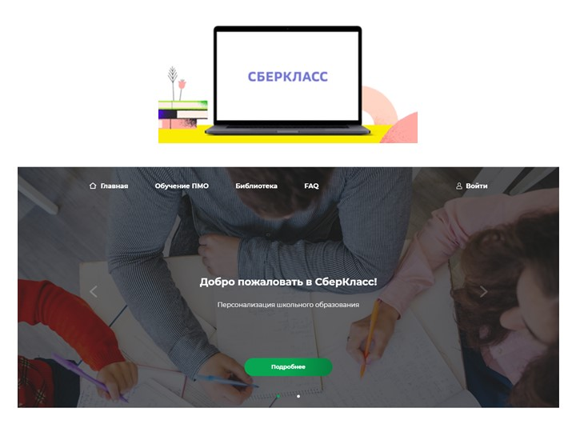
Цели проекта ПМО сопряжены с целями национального проекта «Образование»:
• Обеспечение глобальной конкурентоспособности российского образования, вхождение РФ в число 10 ведущих стран мира по качеству общего образования
• Воспитание гармонично развитой и социально ответственной личности
ЧТО НОВОГО?

Slide 7
На сегодняшний день все учащиеся на платформе получают следующие навыки

Slide 10
Мониторинг качества знаний

Slide 11
Что платформа дает педагогу?
1. Имеют мгновенную обратную связь с каждым из учеников;
2. Занятия на ШЦП позволяют реализовать смешанный формат обучения;
3. Делать обучение для детей более интересным, повышать их мотивацию;
4. Создавать персонализированные траектории развития детей;

Slide 16
Спасибо за внимание

